Slide 1
25 марта студенческий совет вместе с группами Ф-14пр, Ф-13 физического факультета организовали ежегодный «субботник» по уборке территории 5 корпуса.

Slide 2
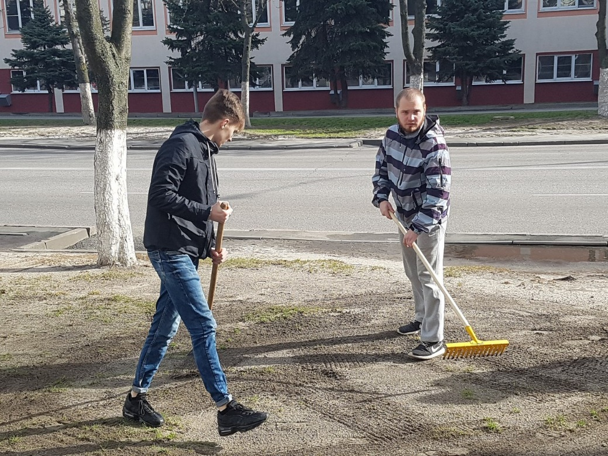
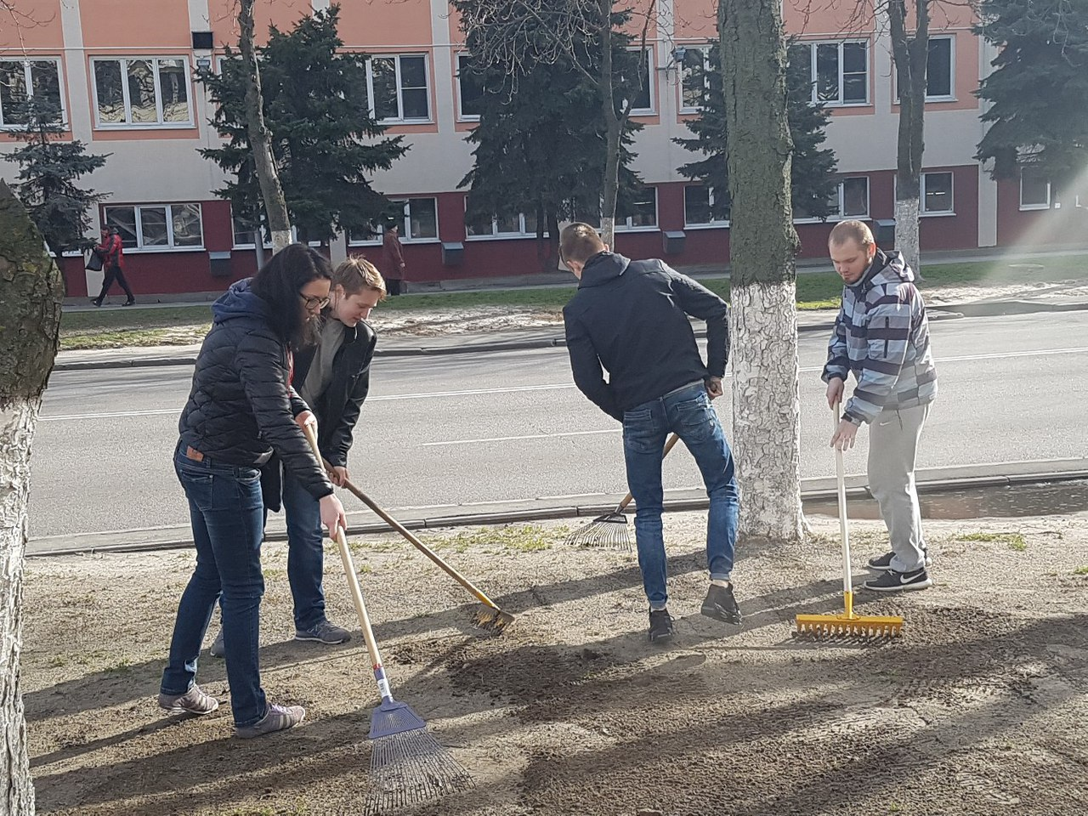
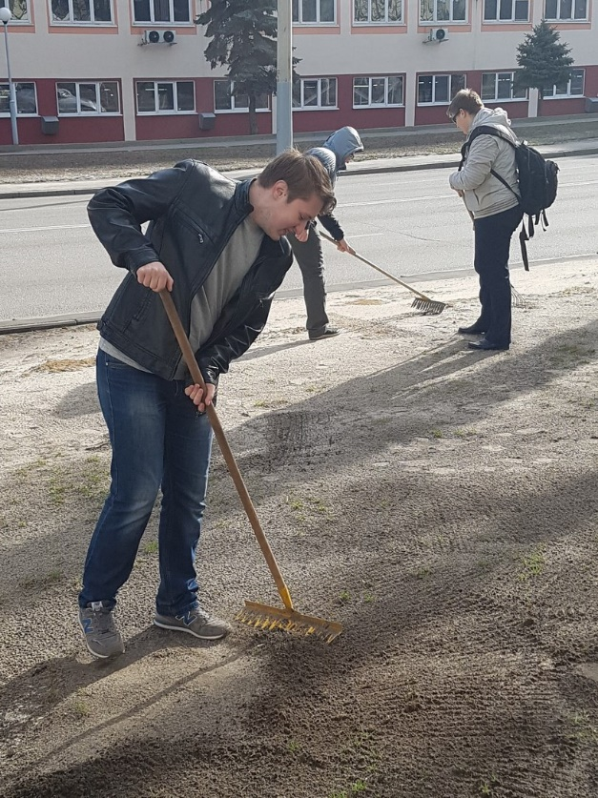
«Субботник»

Slide 3
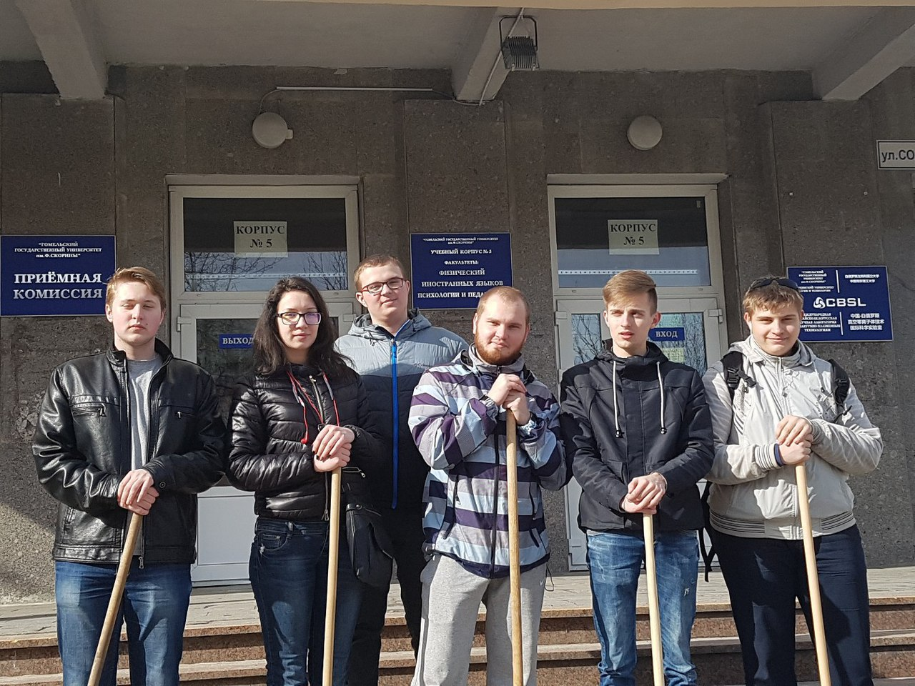
«Субботник»

